Slide 1


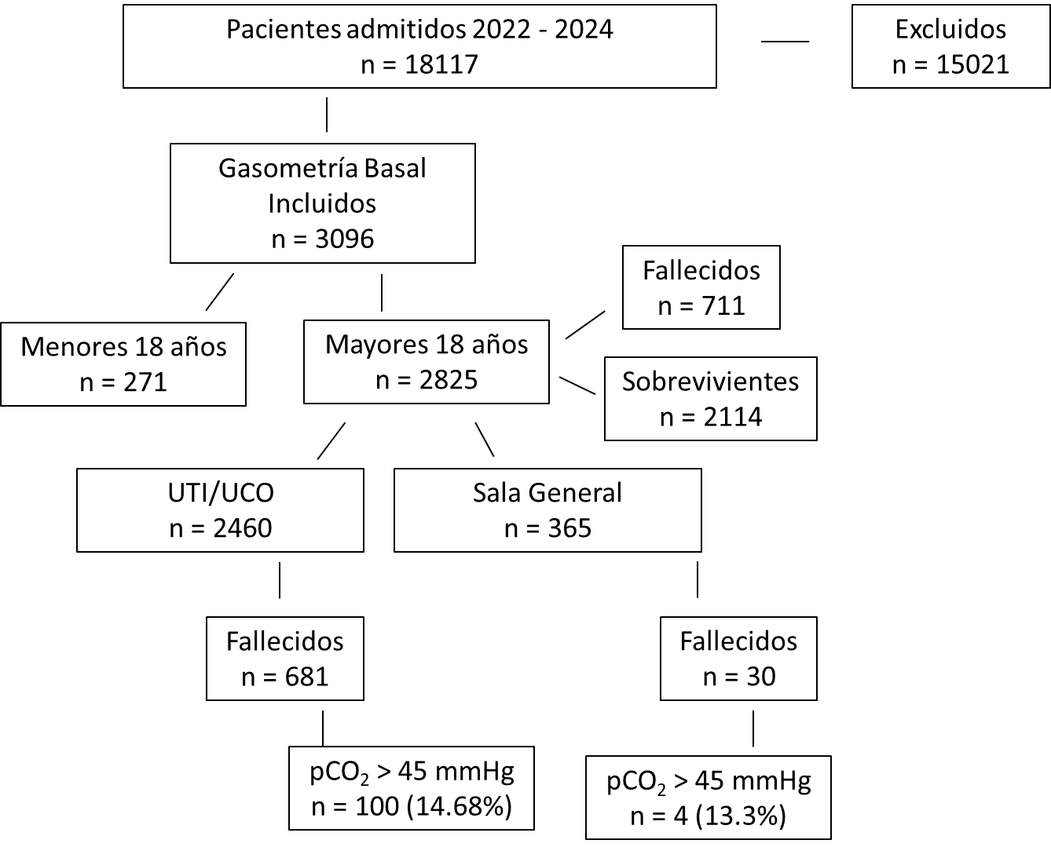
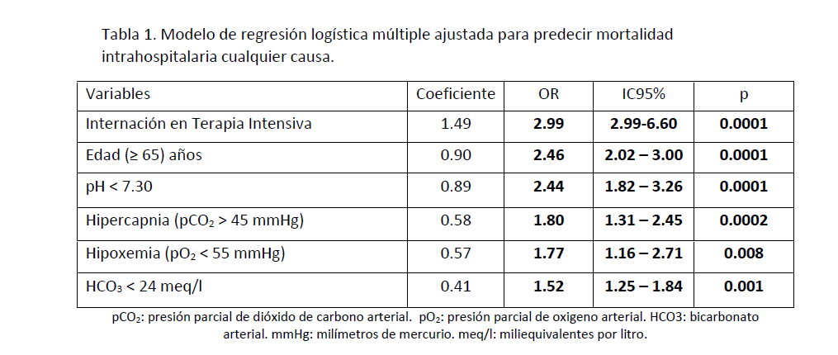
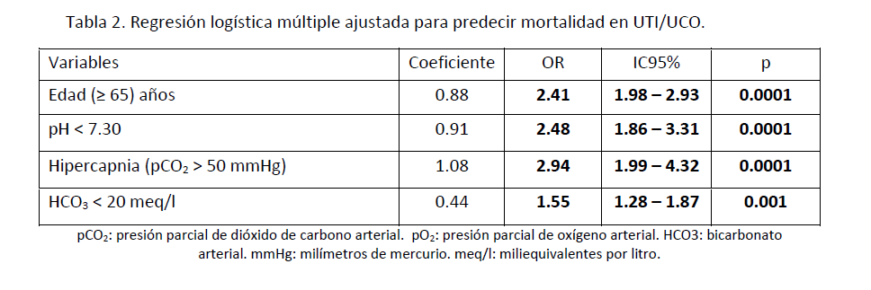
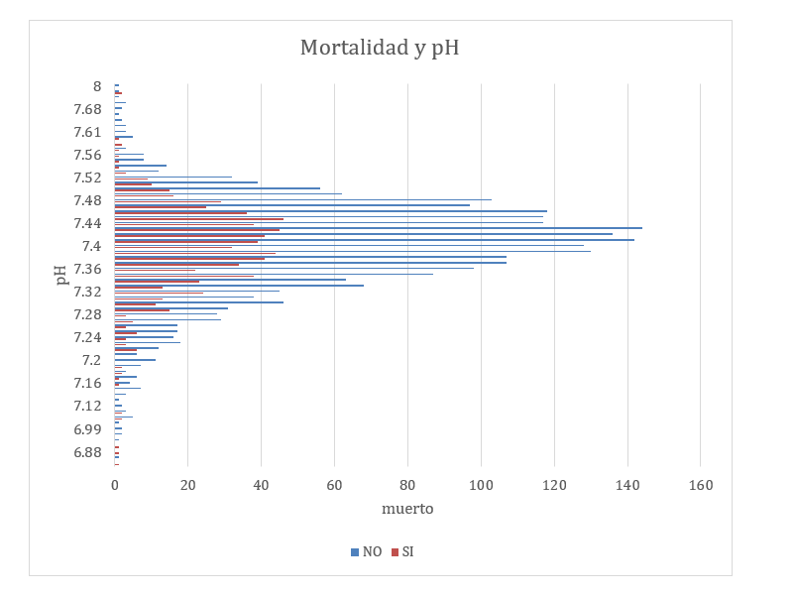
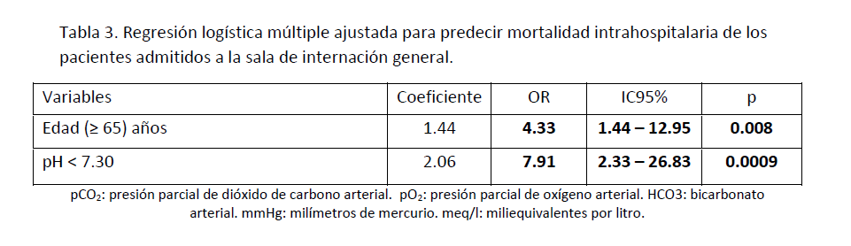
P-042
GASOMETRIA ARTERIAL EN PACIENTES HOSPITALIZADOS
Y SU CORRELACION CON LA MORTALIDAD INTRAHOSPITALARIA
Josefina Pascua, Fernando Nero, Glenda Ernst, Alejandro Salvado, Eduardo Borsini
Centro de Medicina Respiratoria, Hospital Británico de Buenos Aires. Unidad de Sueño y Ventilación, Hospital Británico de Buenos Aires.
Departamento de informática médica, Hospital Británico de Buenos Aires. Departamento de Docencia e Investigación, Hospital Británico de Buenos Aires.
Introducción
El estado ácido-base del organismo es crucial en pacientes críticos. Los desórdenes ácido-básicos afectan el pronóstico y son susceptibles a tratamiento farmacológico. La hipercapnia es una alteración frecuente y puede indicar un peor pronóstico. Este estudio investiga la relación entre hipercapnia y mortalidad en pacientes hospitalizados.
Método
Análisis retrospectivo de 3096 pacientes (1/1/2022 - 1/1/2024) que se sometieron a pruebas de gases arteriales. Se registraron datos demográficos, diagnósticos y se evaluó la relación entre hipercapnia (pCO2 > 45 mmHg) y mortalidad controlando factores demográficos y comorbilidades.
Resultados
Se utilizó regresión logística múltiple. La edad (≥ 65 años) es un factor de riesgo significativo con un OR de 4.33.
Importancia del pH: Los niveles de pH < 7.30 están correlacionados con un alto riesgo de mortalidad (OR: 7.91).
Hipercapnia: Con un OR de 2.94 para pCO2 > 50 mmHg, resaltando el riesgo asociado a la retención de CO2.
Las tablas presentan resultados de un análisis de regresión logística múltiple que busca identificar los factores que predicen la mortalidad intrahospitalaria y en unidades de terapia intensiva. La variable edad (≥ 65 años) es un factor de riesgo notable en todas las tablas. En la tabla 1, su OR de 2.46 indica que los pacientes mayores tienen más del doble de probabilidades de morir durante su internación. Esta tendencia se sostiene en las otras tablas, donde un coeficiente de 1.44 en la internación general corresponde a un OR de 4.33, lo que indica que la mortalidad aumenta casi cuatro veces en esta población. Esta evidencia sugiere que los cuidados en pacientes de edad avanzada necesitan ser ajustados para mejorar los resultados. En la Tabla 2 se presenta los resultados de la regresión logística múltiple para predecir mortalidad hospitalaria en UTI/UCO, y la Tabla 3 muestra las variables significativas del modelo de predicción en sala general. Estuvieron asociadas significativamente con mortalidad en la sala general; la edad, (OR 4.32, CI95% 1.44 – 12.95, p: 0.008), y el pH < 7.30 (OR 7.99, CI95% 2.33 – 26.83, p: 0.0009)
1. Flow chart. Diagrama de estudio
Conclusiones:
Hallamos asociación entre desvíos extremos del pH, edad y mortalidad intrahospitalaria por todas las causas. Los resultados obtenidos de este estudio refuerzan la necesidad de una correcta interpretación inicial de los gases arteriales para mejorar los resultados clínicos.
El análisis indica que la edad, el pH, la hipercapnia y los niveles de bicarbonato son indicadores críticos de riesgo en la mortalidad intrahospitalaria. Para mejorar los protocolos de cuidado en unidades de terapia intensiva y sala de internación general, es fundamental centrar la atención en estos factores

